Slide 1


Slide 2


Desarrollo Web
Con HTML y CSS

Slide 3
Accesibilidad

Slide 4
Tipos de discapacidad:
Visual
Motora
Auditiva

Slide 5
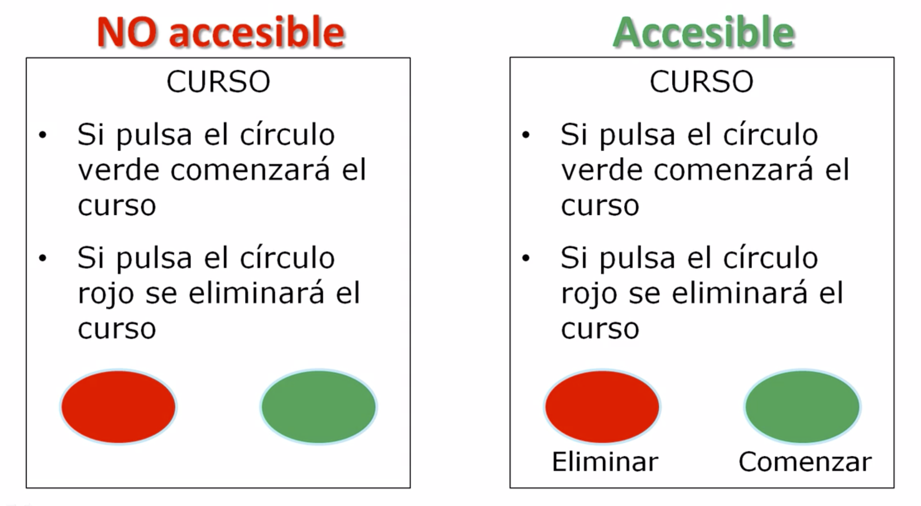
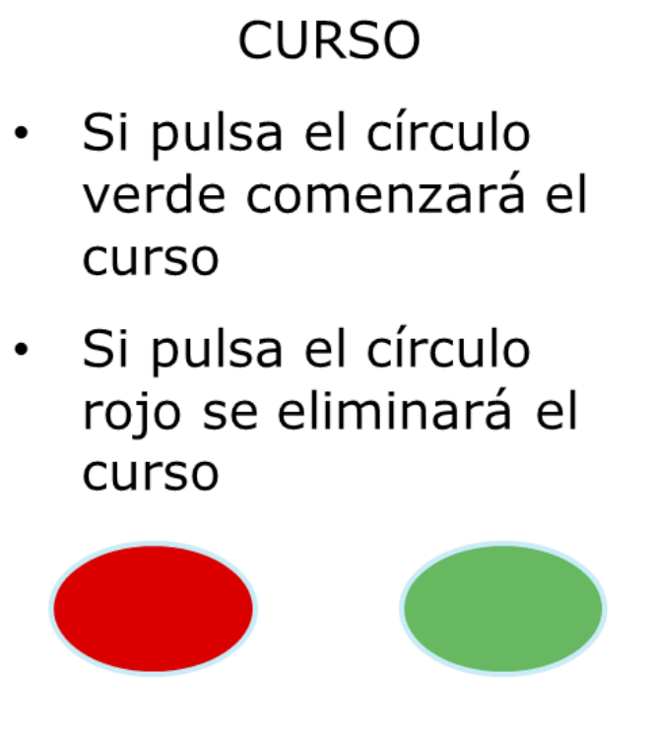
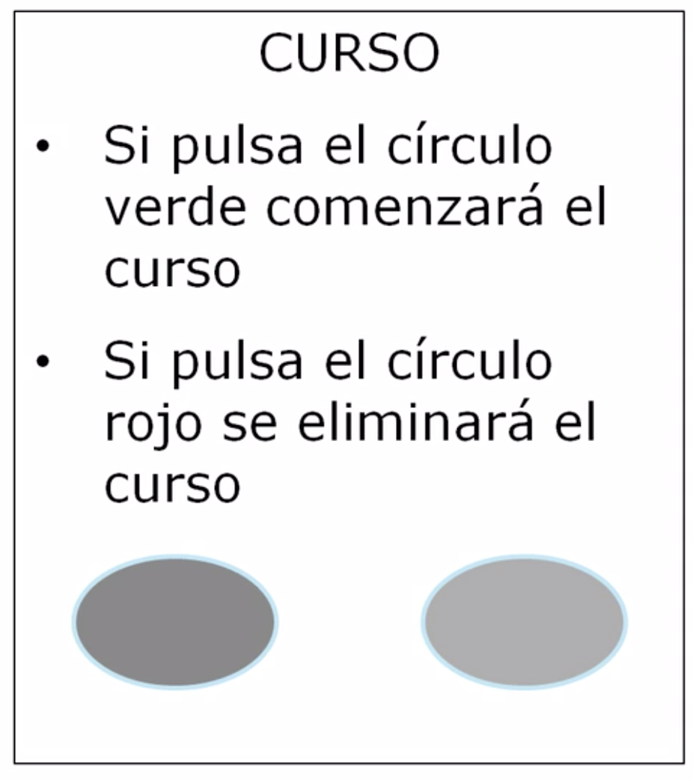

Discapacidad Visual
Cómo se puede eliminar esta barrera?

Slide 6
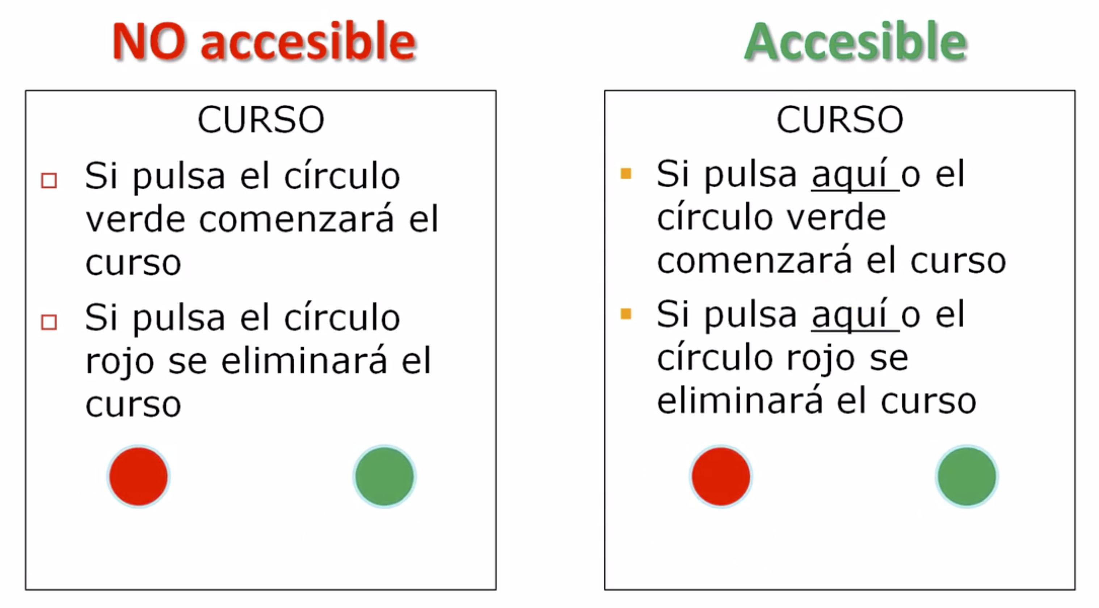
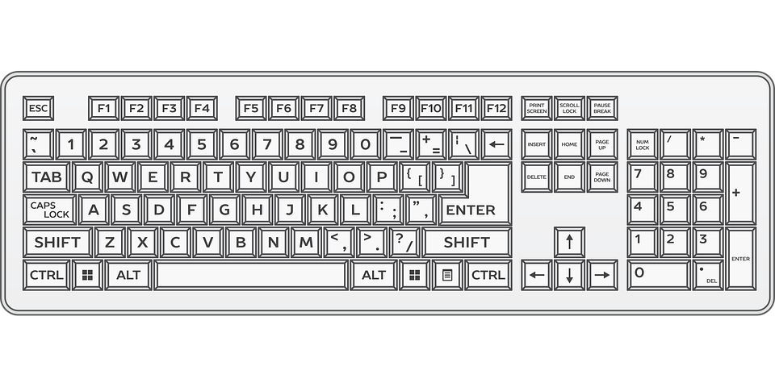
Discapacidad Motora
Persona con paraplejia
Persona con la enfermedad de Parkinson
Brazo quebrado
Cómo se puede eliminar esta barrera?

Slide 7
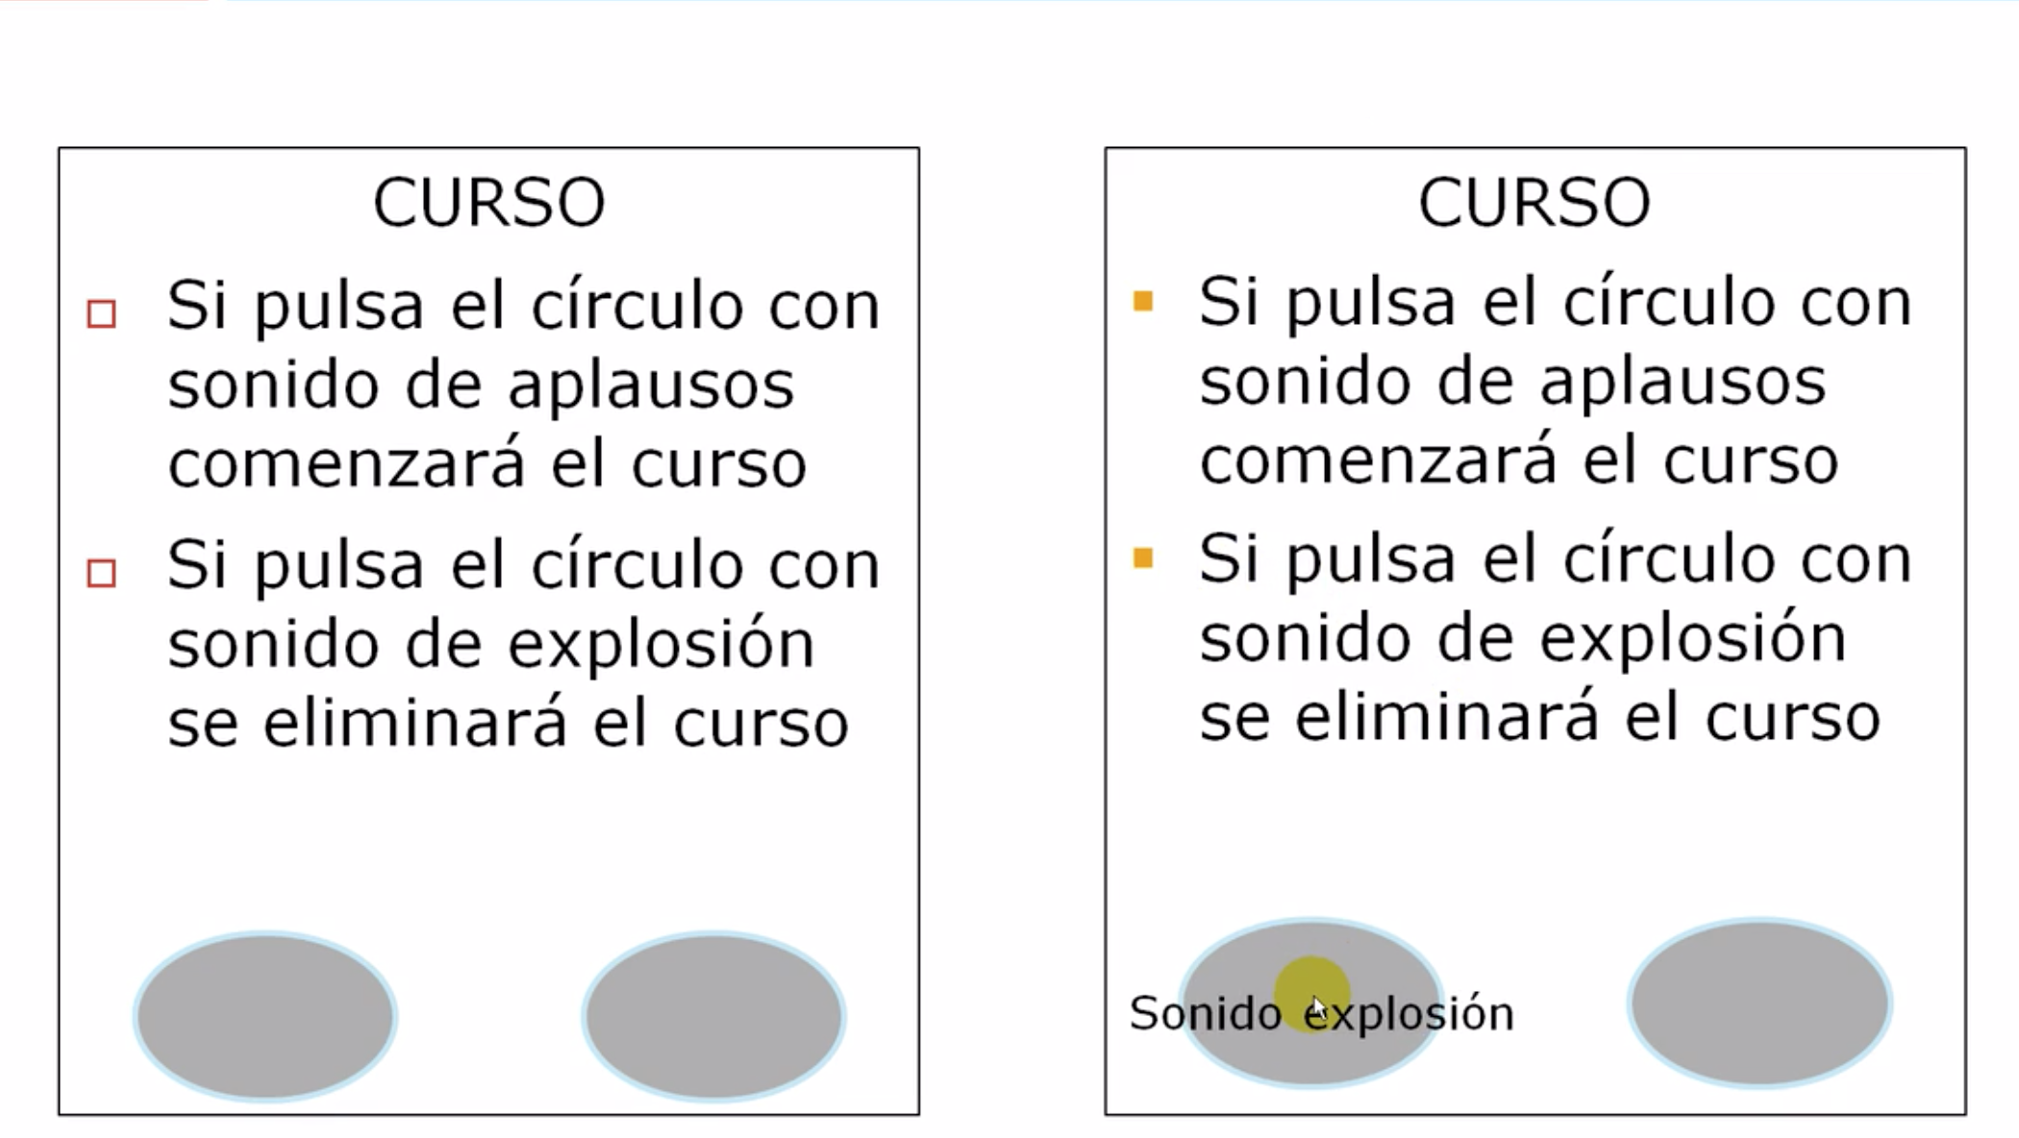
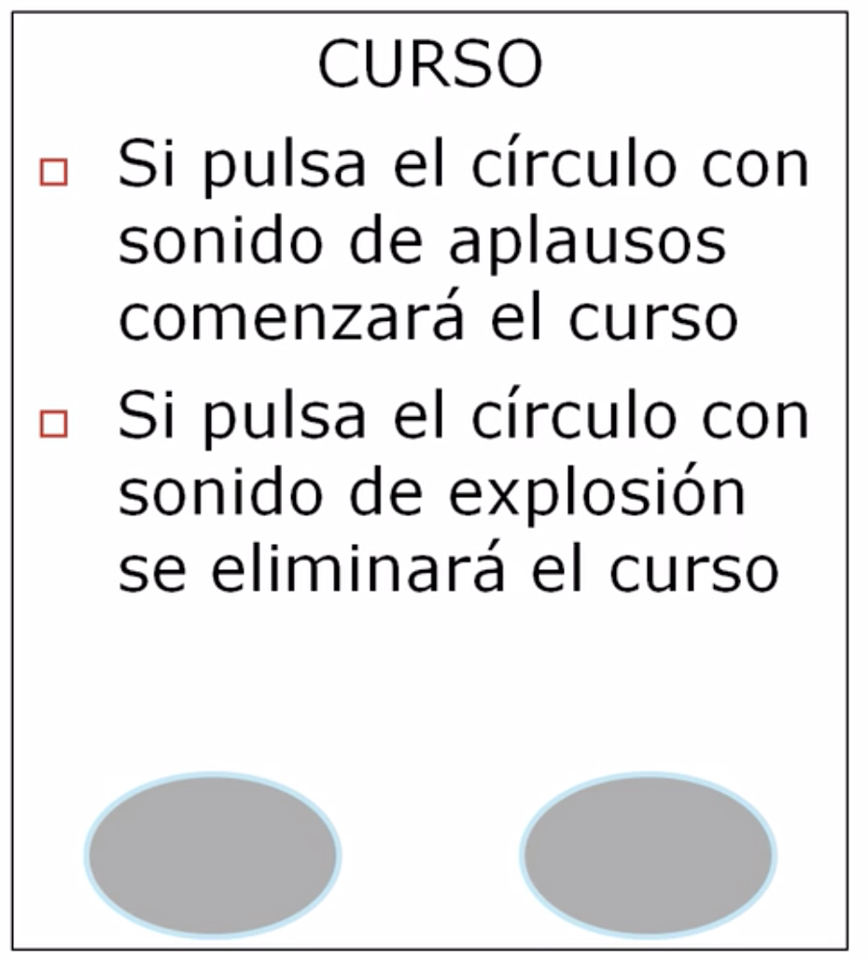

Discapacidad Auditiva
Persona sorda o baja audición
Cómo se puede eliminar esta barrera?

Slide 8
Soluciones
Ofrecer alternativas.
Páginas que se visualicen correctamente(colores, tamaños, fuentes)

Slide 9
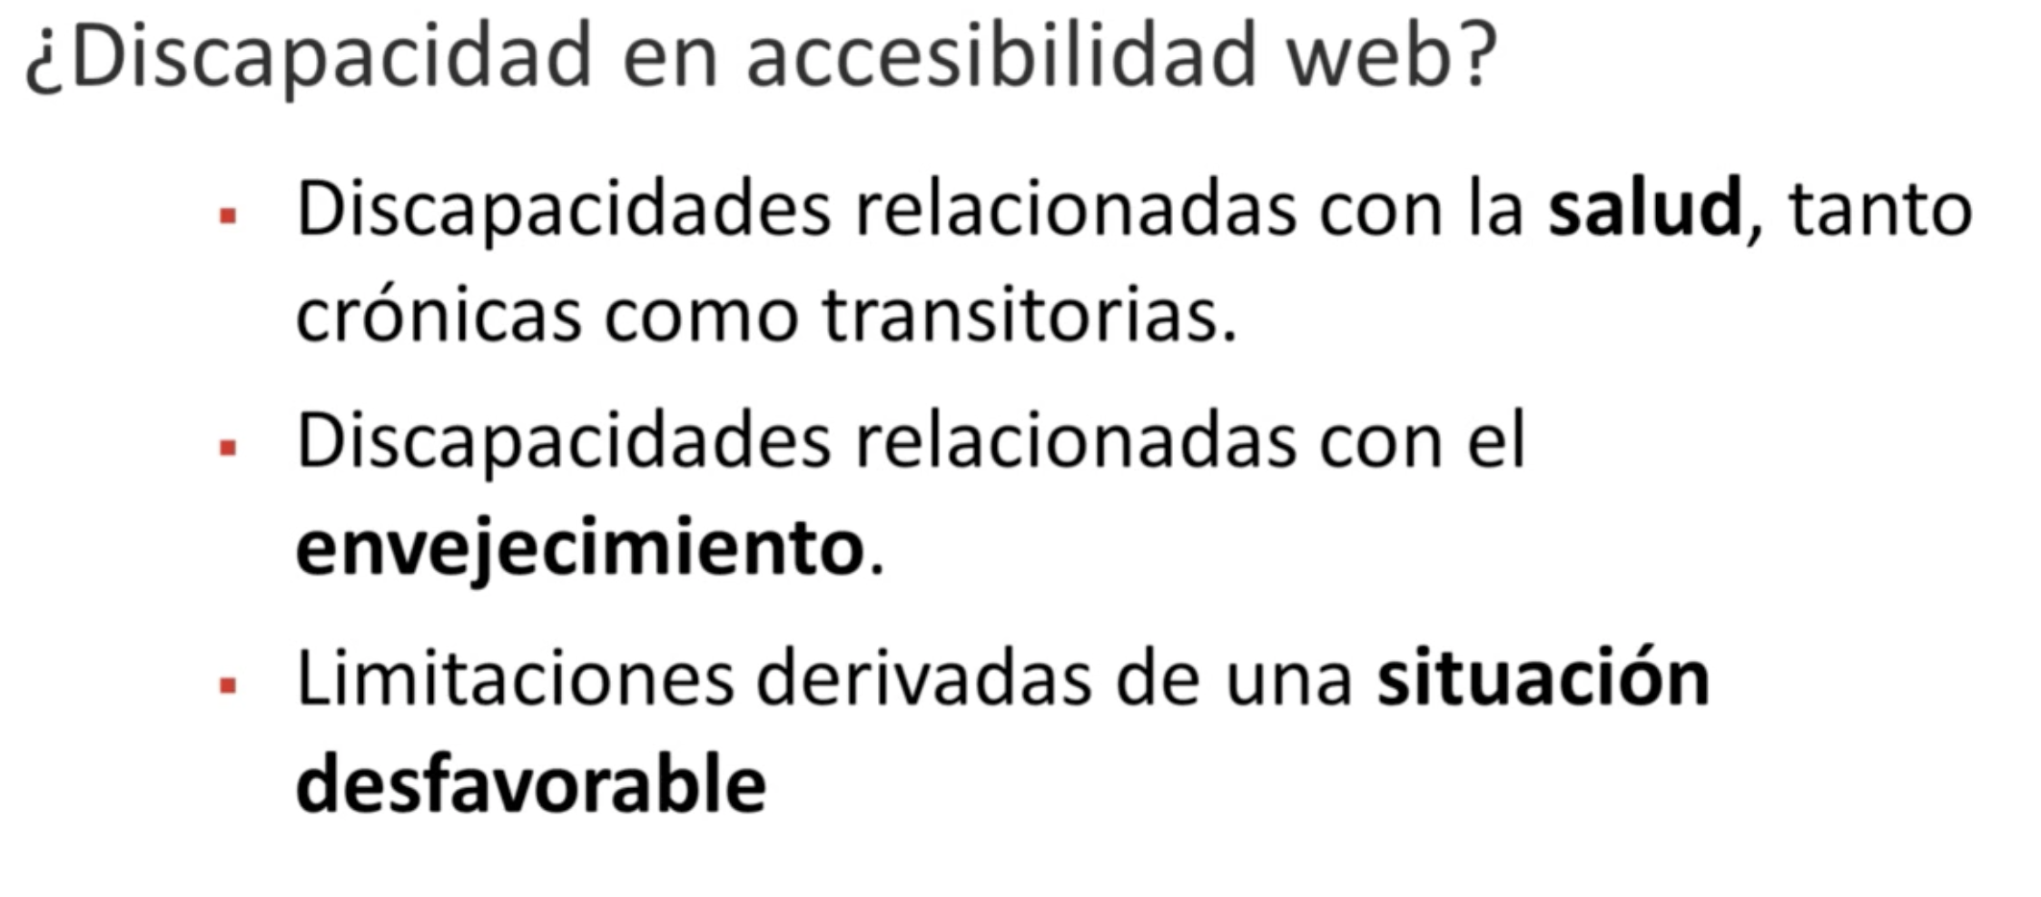

Slide 10
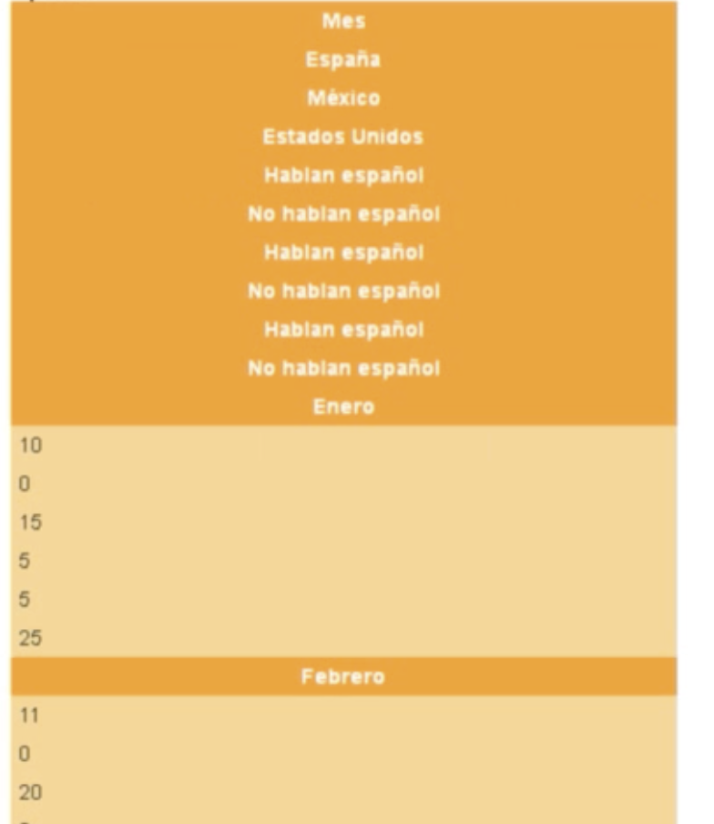
Productos de apoyo:
Lectores de pantalla
Navegadores de voz
Teclado como dispositivo de entrada.

Slide 11
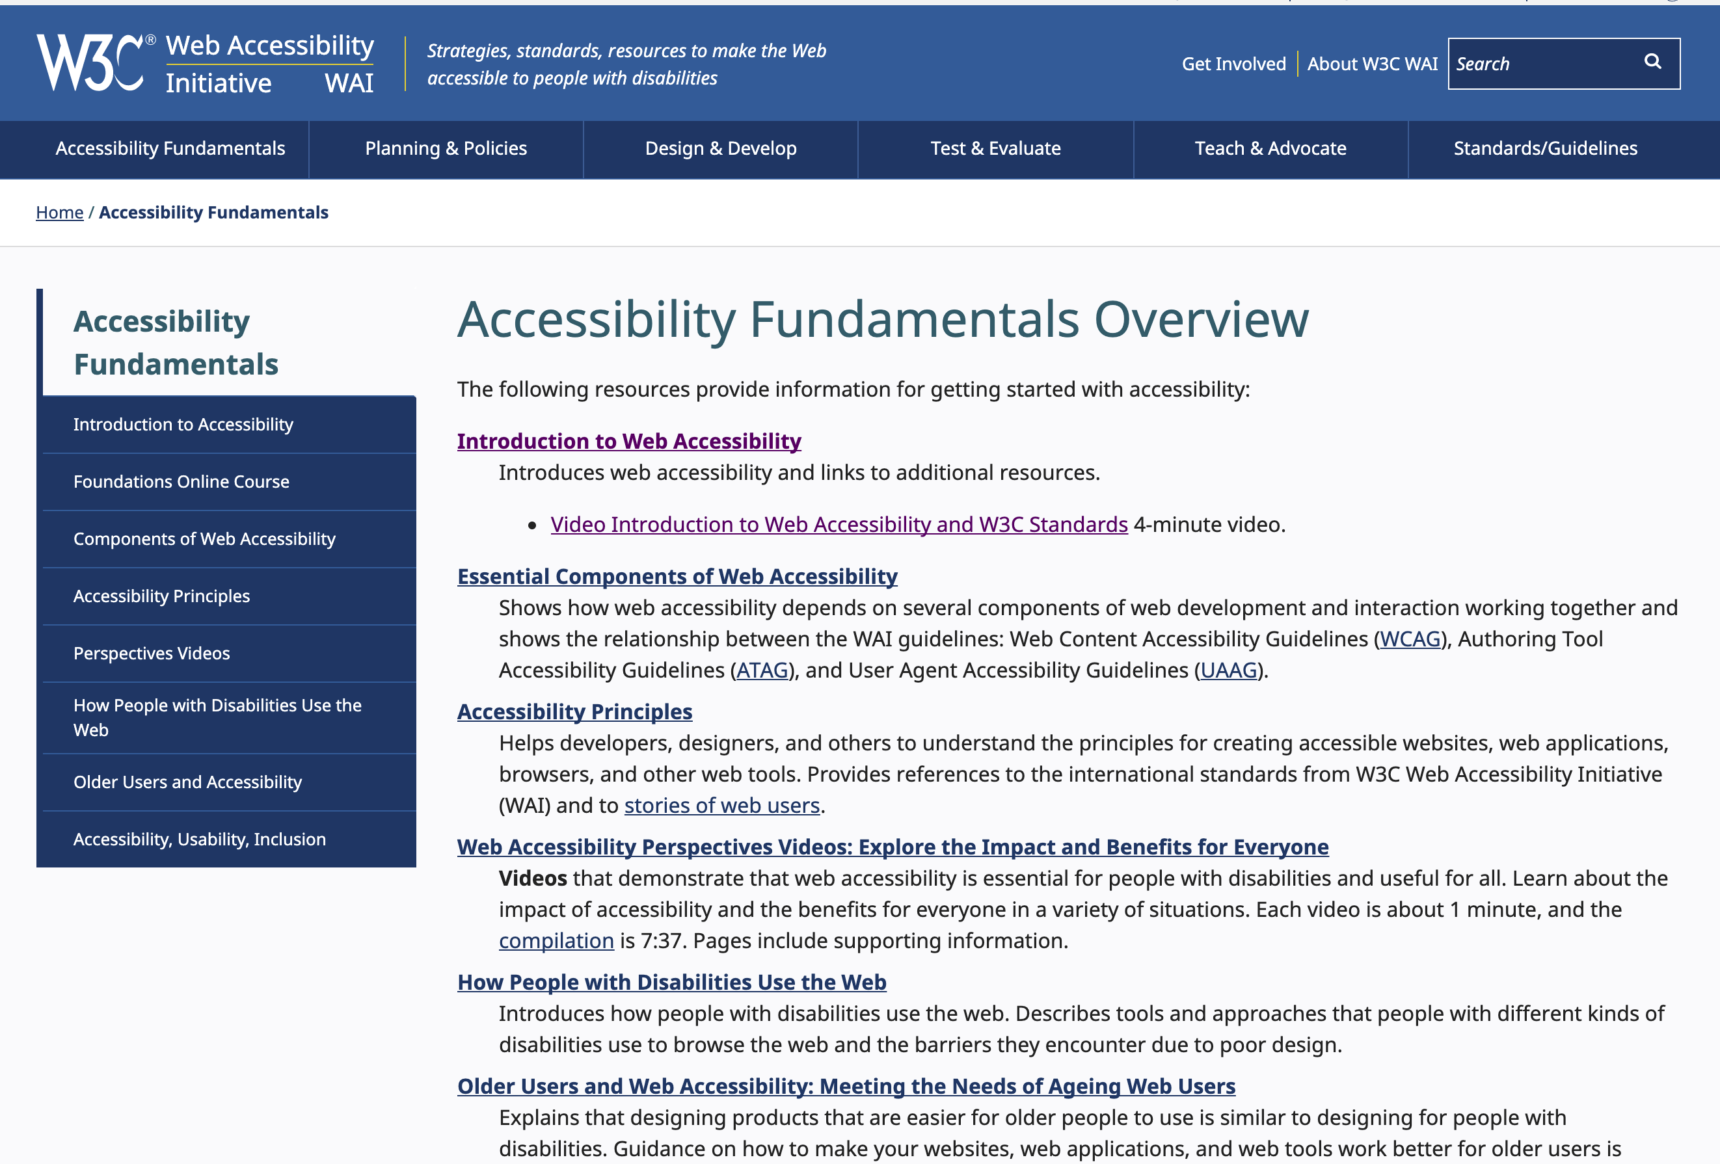

Slide 12
Referencias bibliográficas
https://www.udemy.com/course/aprende-accesibilidad-web-paso-a-paso

